Slide 1

第一章 概率论的基本概念
???
随机事件发生的可能性大小是人为的吗?
否！
今后我们将用概率来度量随机事件发生可
能性的大小。

Slide 2





第一章 概率论的基本概念
§3 频率与概率
（Frequency and Probability）
【定义3.1】在相同的条件下，
进行了 次
试验。
在这 次试验中，
事件 发生的次数
称为事件 发生的频数。
比值 称为事件
发生的频率，
记为 。

Slide 3
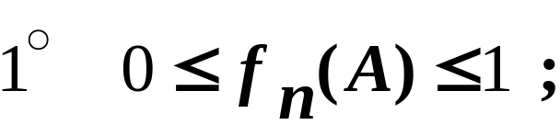
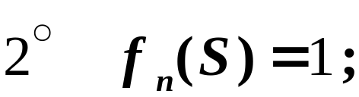


第一章 概率论的基本概念
由定义知，
频率具有下列基本性质
若 是两两互不相容的事件，
则

Slide 4
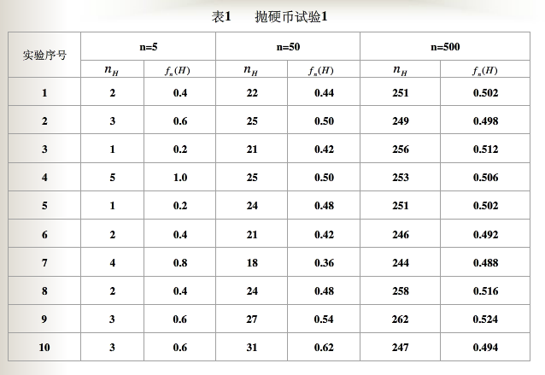
频率的稳定性

Slide 5
第一章 概率论的基本概念
实 验 者
德•摩根
蒲 丰
K •皮尔逊
K •皮尔逊
n n_{H} f_{n}(H)
2048
4040
12000
24000
1061
2048
6019
12012
0.5181
0.5096
0.5016
0.5005
由以上数据看出，
当 较小时，
频率
在0与1之间的随机波动的幅度较大；
但随着
增大，
频率 逐渐稳定于0.5。

Slide 6
第一章 概率论的基本概念
频率与概率之间的关系
事件发生的频繁程度
事件发生的可能性大小
频 率 稳 定 值 概率
频率的性质
概率的公理化定义

Slide 7







第一章 概率论的基本概念
【定义3.2】设 E 是随机试验，S 是它的
样本空间，
对于E 的每一个事件 A 赋予一个实
数，
记为 ，
称为事件 A 的概率。
要求集合
函数 满足下列条件：
非负性
规范性
可列可加性
若 是两两互不
相容的事件，
有

Slide 8
思考
长度或面积是不是有类似于概率的性质？
区别是什么？

Slide 9







概率的重要性质
两两互不相容
性质1
性质2
若 是两两互不相容的事件，
有
性质3
若
A
B
S

Slide 10
第一章 概率论的基本概念
减法公式
P(B-A)=
P(B)-P(AB)
B
A
S

Slide 11


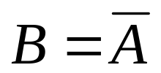
第一章 概率论的基本概念
性质4
性质5
性质6 （加法公式）
A
B
A
S
S

Slide 12

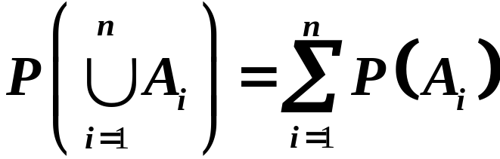
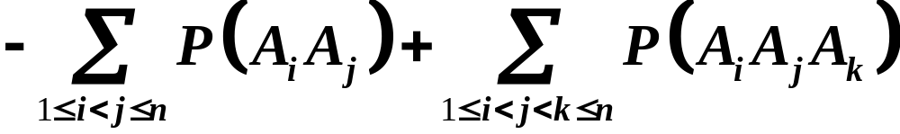

第一章 概率论的基本概念
加法公式重要推广
一般地，对任意 个事件

Slide 13
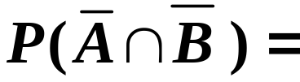
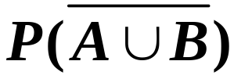

第一章 概率论的基本概念
例 在 1~2000 的整数中随机的取一个
数，
设 A=“取到的整数能被 6 整除”
B=“取到的整数能被 8 整除”
问取到的整数既不能被 6 整除，
又不能被
8 整除的概率如何用P(A),P(B),P(AB)表示？
解所求的概率为
其中
所求的概率为

Slide 14
第一章 概率论的基本概念
内容小结
1.频率的概念
2.概率的公理化定义，非负性、规范性、
可列可加性
3.概率的计算公式：加法公式、减法公式

Slide 15

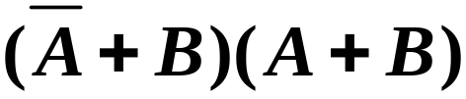

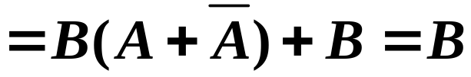
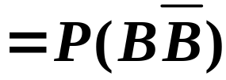

第一章 概率论的基本概念
备用题
1. 设Ａ，Ｂ是两个任意的随机事件，则
（1997）
解

